Slide 1
6.2 总线仲裁技术
why？
what？
how？

Slide 2
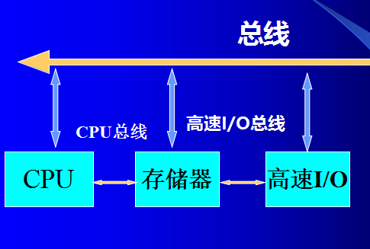
5.2.3 总线控制方式
why?
1）专用总线
总线类型 按是否专用来分
2）非专用总线
即公共总线，总线数少，易于简化和统一接口设计，会出现总线争用，降低效率。

Slide 3
6.2 总线仲裁技术
what?
——研究对非专用总线在多个部件同时申请总线时的裁决控制机构。
采用何种办法来获得对总线的使用。

Slide 4
6.2.1集中式仲裁方式
集中控制：
how?
总线控制逻辑基本上集中放在一起的裁决控制机构。
分布控制：
总线控制逻辑分散于连到总线的各个部件中时，称分布控制。
以集中控制为主，要求对各种控制方式（串行链接、定时查询、独立请求）

Slide 5
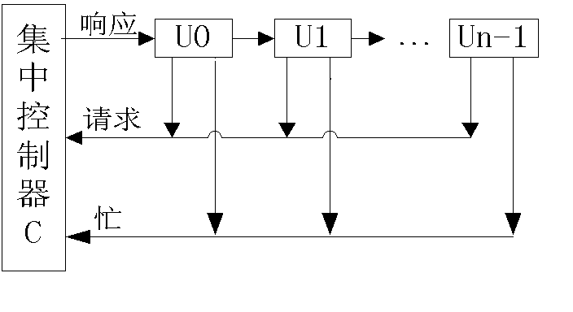
1 集中式串行链接控制
1）结构示意图(设有n个部件，编号U₀…U_{n-1})。
请求线：单向； 忙线：单向； 响应线：单向

Slide 6
1 集中式串行链接控制
2）获取总线过程
①当部件请求时，请求信号送集中控制器C。
② C收到请求后，从响应线上发出响应电平。（总线空闲时，即未建忙电平）
③若Uo未提出请求时，响应电平穿过Uo而送到U1，余类推。
④若Uo已提出请求时，由Uo建立忙电平，同时响应电平停止前进，Uo接管总线。

Slide 7
1 集中式串行链接控制
3）特点：
①结构简单，控制方便，所需独立线数最少。（不管设备多少，均只需三条独立线）
②各部件使用总线的优先级的灵活性差（不可改变）以排列位置作为优先级。
③所需响应延时可能很长、可靠性差。

Slide 8
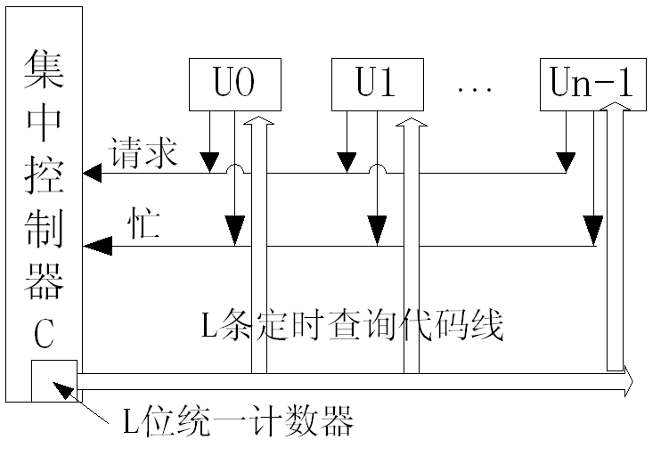
2 采用统一计数器的定时查询
1）结构示意图
①一条独立请求线。
②一条独立忙线。
③L条定时查询代码线。
8/16

Slide 9
2 采用统一计数器的定时查询
2）获取总线过程
①有部件请求时，请求信号送C；
②收到请求后，将当前计数器的计数值，通过L条代码线同时送到各部件；
③若与此计数值相同编号的部件未提出请求，等待一个计数脉冲周期后，计数器将进行+1计数，此时C又将下一个计数值又同时发往各部件，余类推。
④若与此计数值编号相同的部件已提出请求，则该部件建立忙电平，C收到忙电平后，停止向下计数，表示该部件接管总线。

Slide 10
2 采用统一计数器的定时查询
3）特点：
①各部件使用总线的优先级可随计数器的工作方式的改变而改变，灵活性强。
Ⅰ）计数器每次都从0开始计数，低编号部件级别高；
Ⅱ）计数器采用循环计数时，各部件机会均等。
②可靠性高，
③但所需独立线数较多：2+⎡log₂n⎤

Slide 11
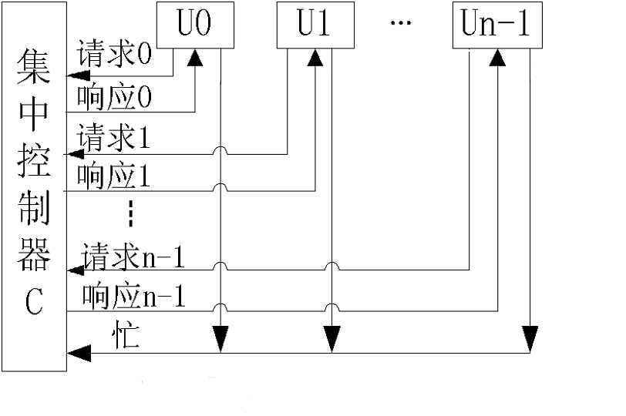
3 集中独立请求控制方式 1）结构示意图 ①每个部件一条独立请求线。 ②每个部件一条响应线。 ③各部件共用一条忙线。
11/16

Slide 12
3 集中独立请求控制方式
2）获取总线过程
①有部件请求时，各请求信号送集中控制器；
②C根据当前请求状况按事先安排的顺序从多个请求中找出一个优先级别优先的部件并从该条响应线上发出响应电平；
③由收到响应电平的部件建立忙电平表示接管总线。
3）特点：
①响应速度快（可用于高速部件）。
②所需独立线数最多。

Slide 13
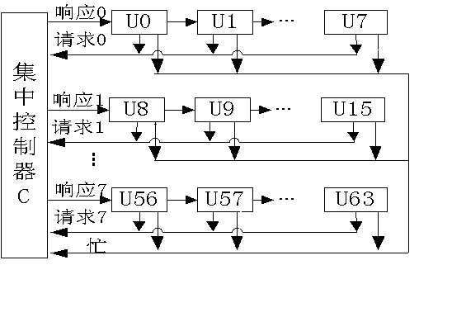
例子 集中式串行链接与独立请求相结合的控制方式
1416

Slide 14
例子 集中式串行链接与独立请求相结合的控制方式
3）获取总线过程
①当有部件请求时，各请求信号送C；
②C收到请求后，从一条优先的响应线上发出响应电平；
③收到响应电平的那组部件，按串行链接方式寻找目标部件，并由该部件建立忙电平。
4）特点：既有串行链接独立线数少，又有独立请求响应速度快的优点，特别适合要求使用总线的部件数多的情况。

Slide 15

6.2.2分布式仲裁方式
1、优先权编码法
为每一个主设备分配一个优先权编码(AP₁、 AP₂、…)。
主设备提出请求时, 将优先权编码送往一个公共的比较器, 该比较器选择出优先权编码值最大的编码。
主设备1
主设备2
.....
主设备n
允许1
编码AP₁
允许2
编码AP₂
允许n
编码AP_{n}
分布式判优器
分布式判优器
...
分布式判优器
总线请求
总线忙
优先权编码比较电路

Slide 16
1、优先权编码法
仲裁过程:
提出请求的设备将设备优先权编码AP_{i}送到自身的分布式判优器, 再由判优器送到优先权编码比较电路, 该比较电路对收到的所有优先权编码进行比较, 并产生结果AP (AP为收到的优先权编码中最大的优先权编码)。
提出请求设备的判优器读回比较结果AP, 并与自身优先权编码AP_{i}比较:
如果 AP_{i} = AP,
则该判优器产生“允许”信号, 送往对应的设备, 该设备占有总线
如果 AP_{i} < AP,
则该判优器不产生“允许”信号, 对应设备不能占有总线。

Slide 17
6.2.2分布式仲裁方式
2、令牌环优先级仲裁方式
基本原理与令牌环网络协议类似。
为总线主控设备分配令牌, 提出总线请求且持有令牌的主控设备可以占有总线。
令牌持有者(某主控设备)在完成数据传送以后, 将令牌发送给下一个主控设备, 若该设备有总线请求, 则占有总线并进行数据传送, 完成后再将令牌传送至下一个主控设备;若令牌者持有者无总线请求, 则直接将令牌传送至下一个主控设备。
令牌环仲裁方式属于循环优先级仲裁方式。

Slide 18
2、令牌环优先级仲裁方式
主控设备1
传递令牌
传递令牌
仲裁逻辑1
主控设备
仲裁逻辑
仲裁逻辑2
主控设备2
n
n
仲裁逻辑3
主控设备3

